Slide 1

Python for Data Analysis
Germinal Correia

Slide 2
Objectif
Le dataset étudié provient de : https://archive.ics.uci.edu/ml/datasets/Smartphone-Based+Recognition+of+Human+Activities+and+Postural+Transitions#
L’objectif est de prédire la position ou l’action de l’utilisateur (assis, debout, se lever, s’asseoir etc) à partir de données de position et d’accélération dans les coordonnées euclidiennes.

Slide 3
Le Dataset
Le Dataset est construit de la manière suivante :
Un dossier RawData contenant toute la donnée brute mesurée aux cours des expériences
Des dossiers Train et Test contenant chacun 3 fichiers :
Un fichier contenant l’ID de l’utilisateur de chaque expérience
Un fichier contenant le label (compris entre 1 et 12) de l’activité de l’utilisateur
Un fichier contenant différentes données calculées à partir des mesures de position et d’accélération
Un fichier features.txt contenant le nom des variables calculées dants Train et Test
Un ficher features_info.txt expliquant le contenu des variables de features.txt
Un fichier activity_labels.txt qui attribue à chaque activité son label
Un fichier README.txt expliquant le sujet de l’étude

Slide 4
Le Dataset
Nous prendrons les fichiers X et y de Train et Test. Cela nous donnera les variables d’entrées et celle à prédire pour la base d’apprentissage et la base de test.
Le fichier features.txt servira à attribuer à chaque colonne le nom qui lui correspond.
Le fichier activity_labels.txt servira à attribuer à chaque ligne de donnée l’activité qui lui correspond.

Slide 5
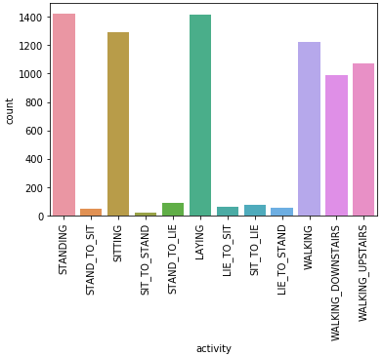
Le Dataset
Les bases d’apprentissage et de tests, avec respectivement 7762 et 3162 lignes, représentent 70% et 30% du dataset total. Ils sont contiennent tous les deux 562 colonnes.
Il n’y aucune donnée manquante dans le dataset, il est totalement complet.
La répartition des activités est très inégale. Certaines activités sont 10 fois plus présentes que d’autres.

Slide 6
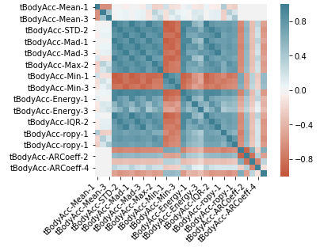
Corrélation des données
On remarque que certaines variables sont très corrélées. On supprime donc les colonnes trop corrélées (supérieur à 90%) afin de réduire la quantité de donnée.
On passe alors de 562 à 195 colonnes.

Slide 7
Modèles de machine learning
Nous allons travailler avec 6 modèles de machine learning :
Logistic Regression
Decision Tree Classifier
K Neighbors Classifier
Linear Discrimination Analysis
Gaussian Naive Bayes
Support Vector Machine

Slide 8
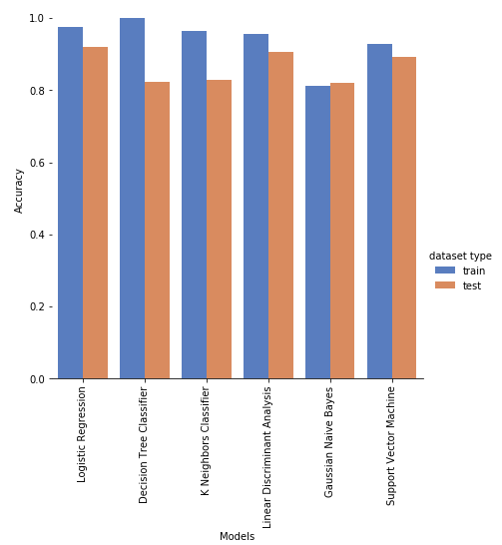
Résultats obtenus
Les résultats obtenus sont très satisfaisants (précision comprise entre 82% et 92% sur les tests).
Le modèle Decision Tree Classifier a overfeat (100% de précision sur la base d’apprentissage).
Le modèle Logistic Regression semble être celui ayant les meilleurs résultats globaux (97% et 92% de précision pour les bases d’apprentissage et de tests).

